Slide 1
Projet G1/G2
Point d'etape et perspectives
Scraping, Pipeline IA et Visualisation Power BI
Mai 2026

Slide 2
Plan de la presentation
Ce qu'on a realise jusqu'a present
Taux d'avancement par tache
Resultats du scraping (7100 URLs)
Ce que l'IA a produit
Les livrables generes
Passage a 100 000 entreprises : le defi
Solutions pour le passage a l'echelle

Slide 3
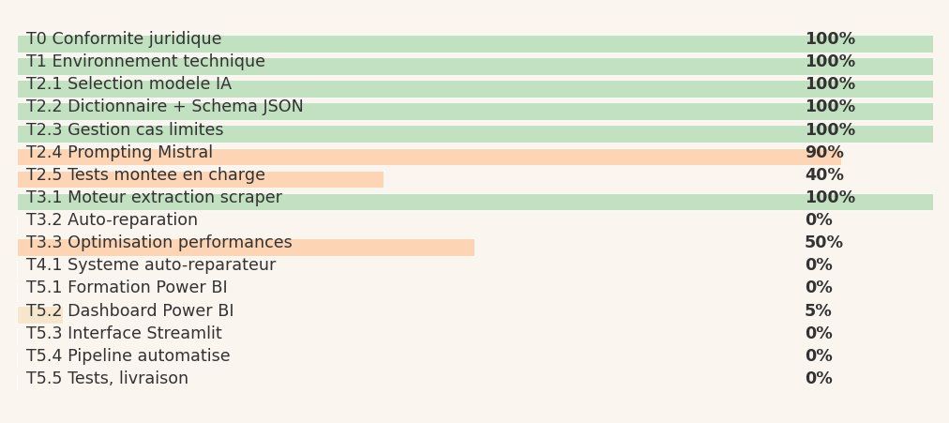
Taux d'avancement par tache
Synthese :
- T0/T1 : 100% - Conformite juridique + environnement technique operationnels
- T2 (IA) : ~80% - Pipeline IA fonctionnel, 1100 entreprises traitees, reste montee en charge
- T3 (Scraping) : ~85% - Moteur au point, optimisation performances en cours
- T4 (Auto-reparation) : 0% - Debut prevu septembre 2026
- T5 (BI/Data) : ~5% - Donnees pretes, connexion Power BI a faire

Slide 4
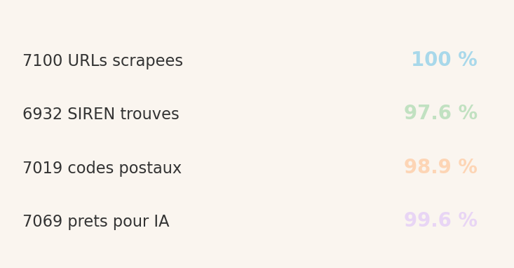
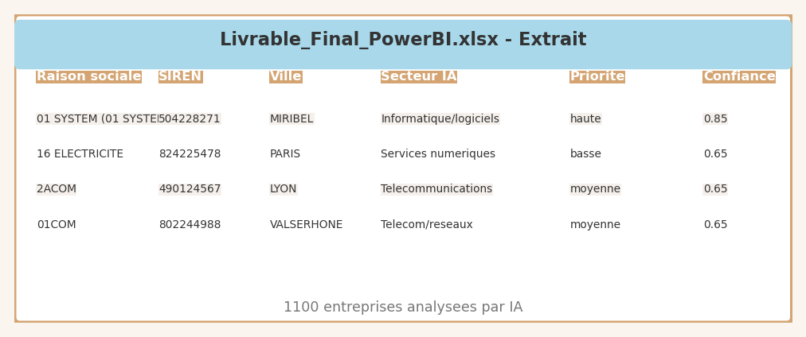
Resultats du scraping
Architecture scraping retenue :
- Pool de 8 navigateurs Chrome partages
- Mode EAGER : -60% temps de chargement
- Extraction par regex sur HTML brut (vs DOM)
- Ecriture streaming Excel pendant le scraping
- Pipeline unifie : 1 commande = scraper + exporter

Slide 5
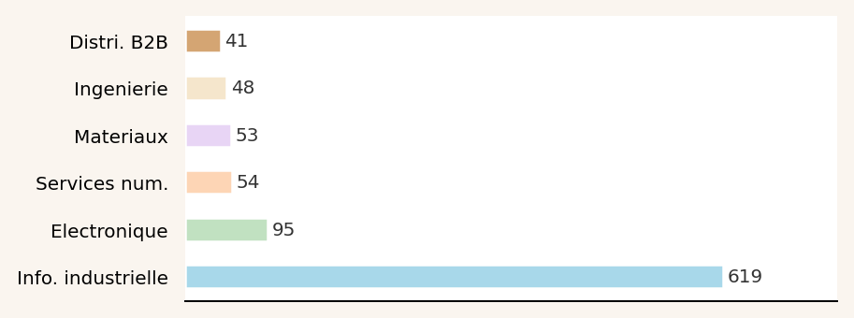
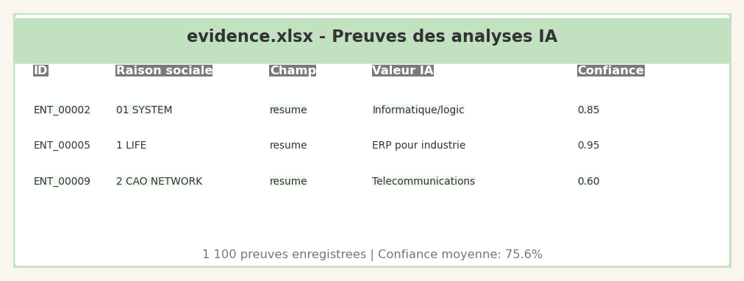
Ce que l'IA a produit
1 100
100%
11.6s
75.6%
entreprises traitees
taux de succes
temps moyen par unite
confiance moyenne
Modele Mistral en local (Ollama) - 0 donnee sortante

Slide 6
Livrables generes
Donnees brutes
7 100 entreprises scrapees depuis Kompass
base_reindustrialisation.db (2.2 Mo)
Livrable_IA_Nettoye.json (4.3 Mo)
DATA_FULL_ADMIN_IA.csv (312 Mo, 32 colonnes)
Analyses IA
1 100 entreprises analysees par Mistral
companies_enriched.csv/.xlsx/.db
evidence.csv/.xlsx (preuves de chaque analyse)
Rapport de performance IA
Power BI / Visualisation (non fait)
Livrable_Final_PowerBI.xlsx (Excel enrichi)
Base_PowerBI_Optimisee.db (5 vues pre-creees)
Dashboard mockup + guide connexion + formules DAX
Prets a etre connectes a Power BI Desktop

Slide 7
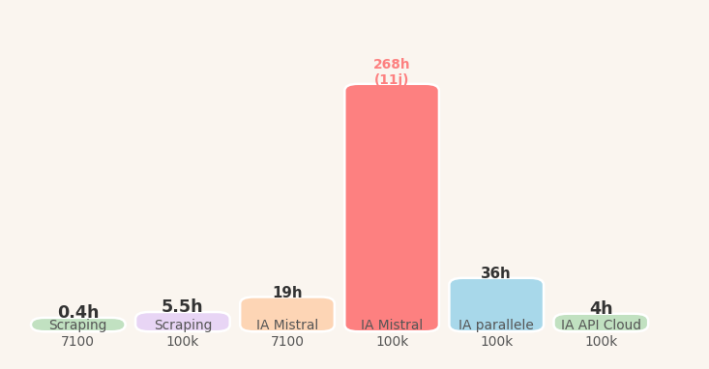
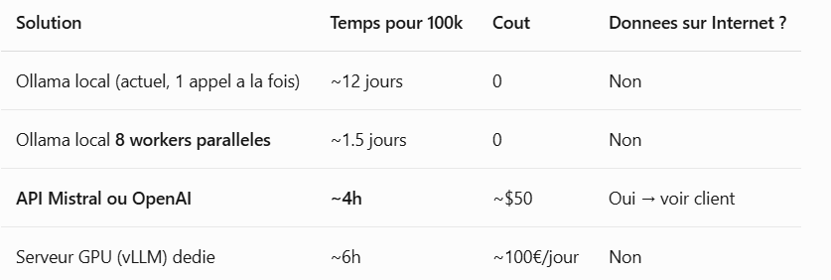
Passage a 100 000 entreprises : le defi
Comment recuperer 100 000 liens ?
Probleme : temps d'execution
- Depuis le fichier client (liste_URL_KOMPASS.xlsx)
- API Entreprises (data.gouv.fr) : par code NAF/region
- Scraping catalogue Kompass par secteur geographique
Solutions pour le passage a l'echelle
Scraping : 800 workers au lieu de 8 + rotation proxies | Temps estime : 5-6h pour 100k
IA locale : 8 appels Ollama en parallele au lieu de 1 | 36h au lieu de 12 jours
IA Cloud API : OpenAI / Mistral API | ~4h pour 100k | ~50$ | Donnees sur Internet
Serveur GPU dedie : vLLM + A100 80GB | ~6h pour 100k | ~100EUR/jour | Donnees locales
Recommandation : Mixte : scraper local (5h) + IA via API cloud (4h) = 1 jour ouvrable

Slide 8
Prochaines etapes
Juin 2026
Tests montee en charge IA, connexion Power BI, optimisation scraping
Urgent
Septembre
Systeme auto-reparateur, formation Power BI (Rana+Yessine)
T4
Octobre
Dashboard Power BI, interface Streamlit, pipeline automatise
T5
Novembre
Tests bout en bout, logs et alertes, automatisation
T5
Decembre 2026
Validation et tests finaux
T5
Janvier 2027
Livraison finale, guide utilisateur, rapport
Fin

